Slide 1
SonGS app
Mohammad Rizki Yanuarianto

Slide 2
introduction
Songs App adalah aplikasi untuk memanajemen para artis dengan lagu yang mereka ciptakan

Slide 3
5w + 1h
Who : aplikasi ini dapat digunakan oleh siapapun yang ingin membuat list artis dan lagu yang mereka ciptakan
What : aplikasi ini membantu untuk memanajemen penyanyi dengan lagu lagu yang mereka ciptakan
Where : data para artis di simpan di dalam database postgresql
When : aplikasi ini selesai pada jumat 29 September 2023 dan terakhir diperbarui pada sabtu 30 September 2023
Why : aplikasi ini diciptakan agar pengguna dapat melihat siapa saja penyanyi beserta lagu yang mereka ciptakan lengkap dengan detailnya
How: aplikasi ini menggunakan database postgres dengan relasi many-to-many sehingga untuk table artis dan table lagu dapat dihubungkan

Slide 4
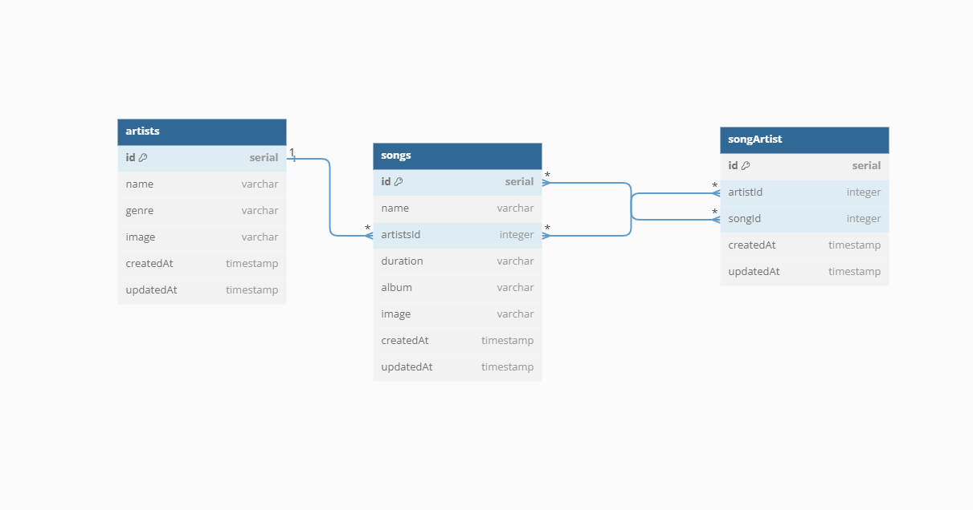
Entity relationship diagram
Tabel artist berelasi 1-to-many terhadap tabel songs
Tabel songs berelasi many-to-many terhadap tabel songArtist, tabel songArtist adalah junction table

Slide 5
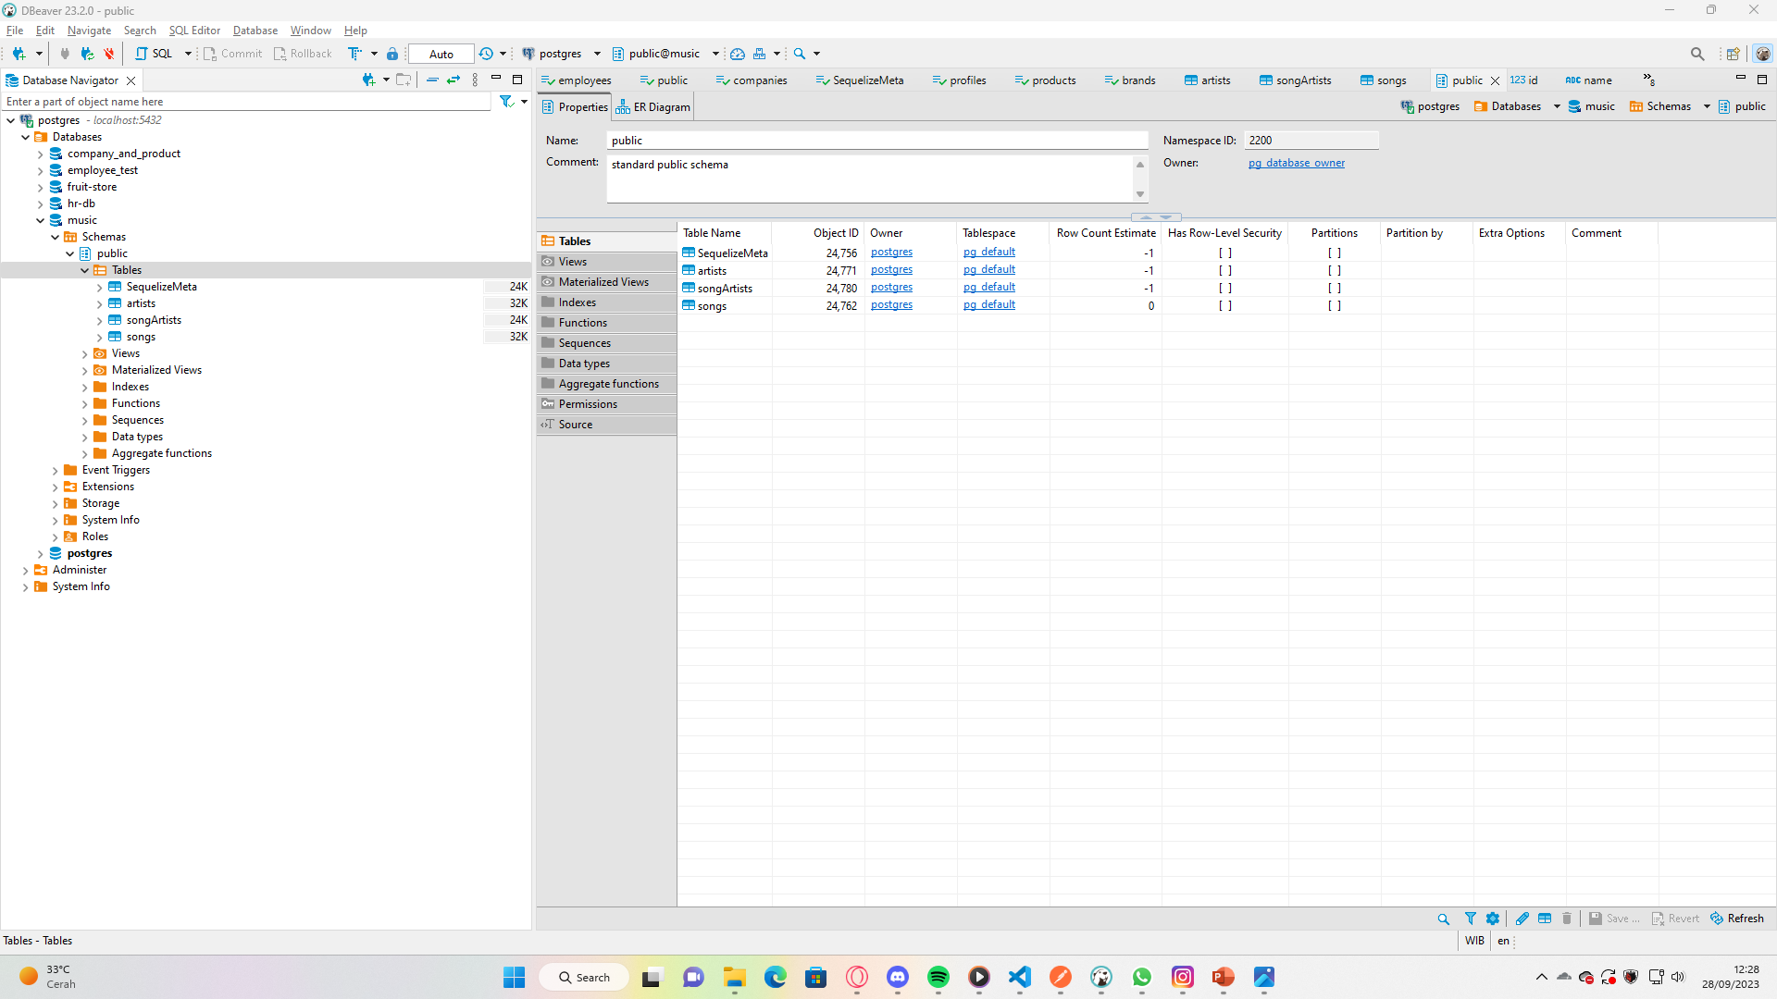



TAMPILAN DATABASE DI DBEAVER
ROI
NICHE MARKETS
SUPPLY CHAINS
Envision multimedia-based expertise and cross-media growth strategies
Visualize quality intellectual capital
Engage worldwide methodologies with web-enabled technologies
Pursue scalable customer service through sustainable strategies
Engage top-line web services with cutting-edge deliverables
Cultivate one-to-one customer service with robust ideas
Maximize timely deliverables for real-time schemas

Slide 6
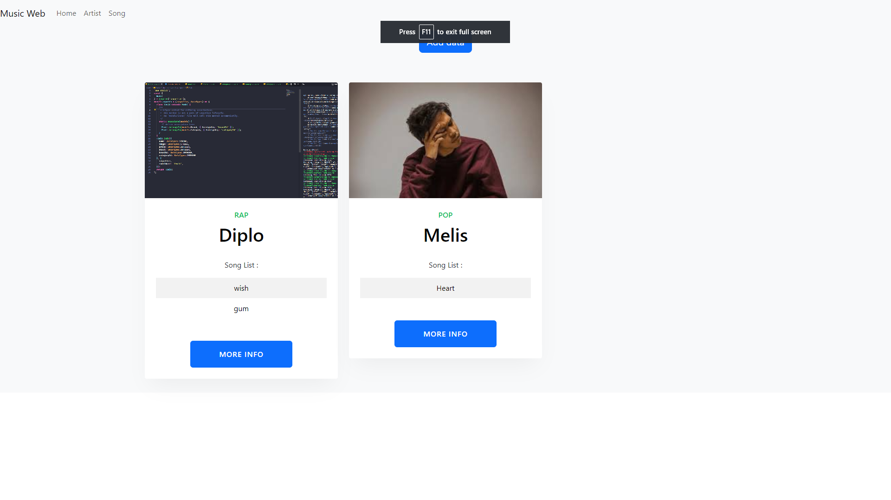
TAMPILAN APLIKASI
Halaman utama

Slide 7
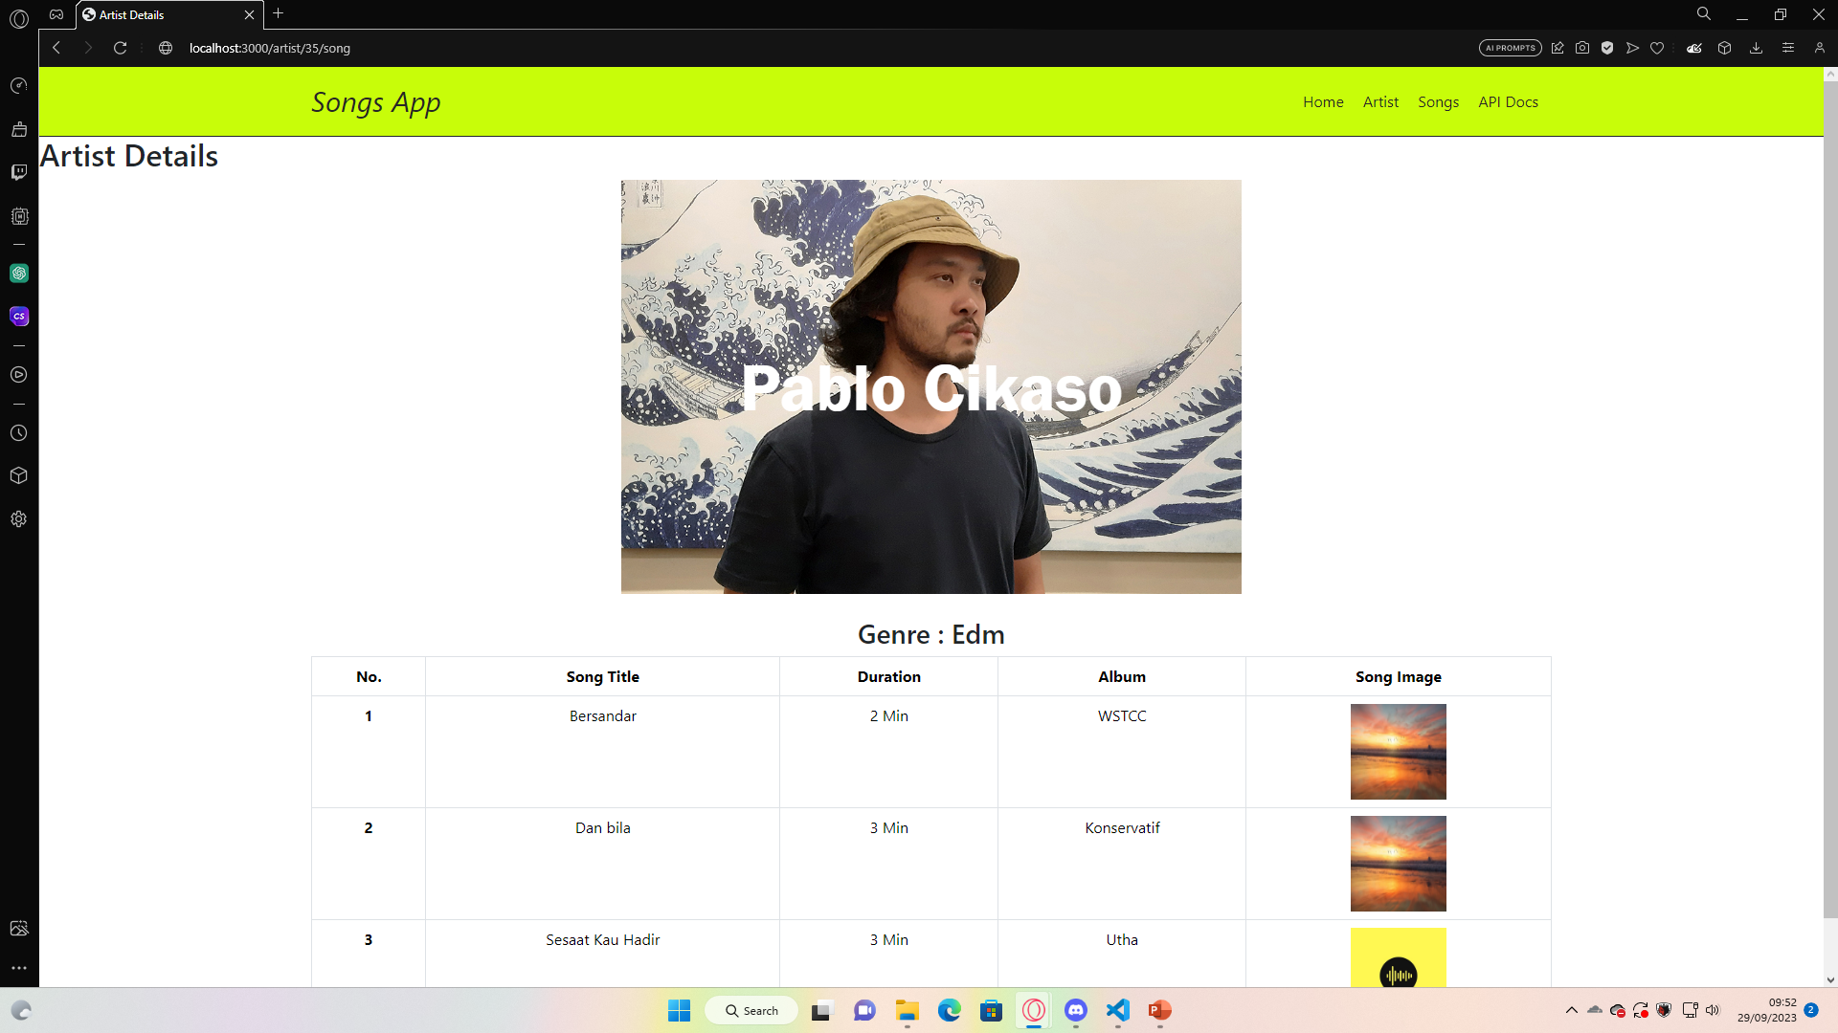
TAMPILAN APLIKASI
Halaman detail artist dan list lagu

Slide 8
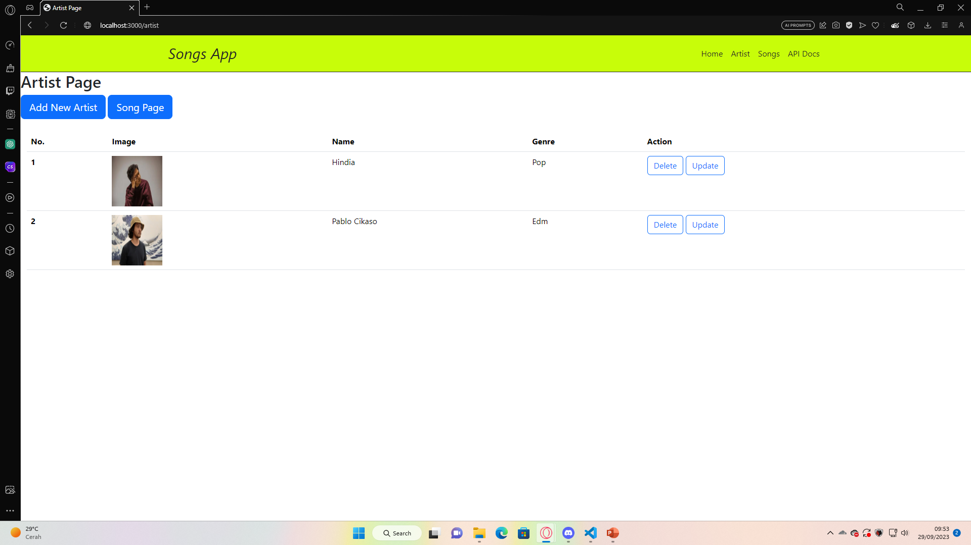
TAMPILAN APLIKASI
Halaman detail artist

Slide 9
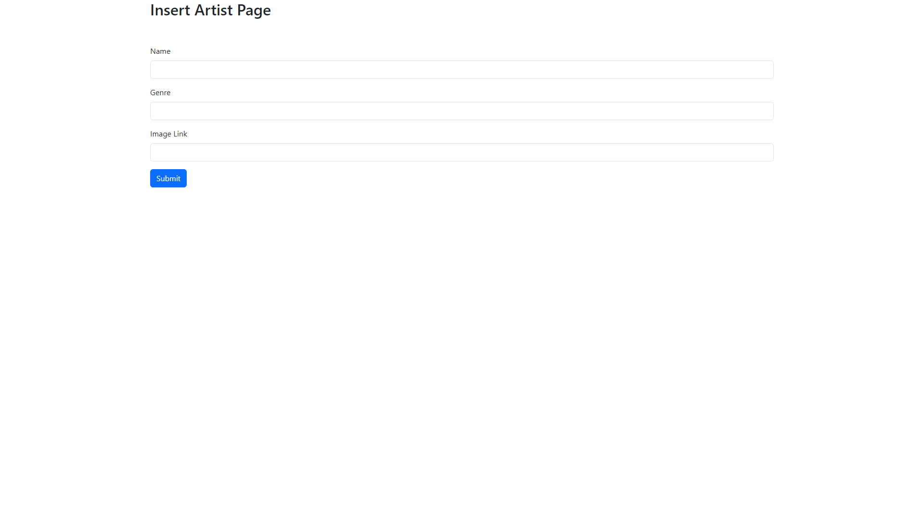
TAMPILAN APLIKASI
Halaman insert artist

Slide 10
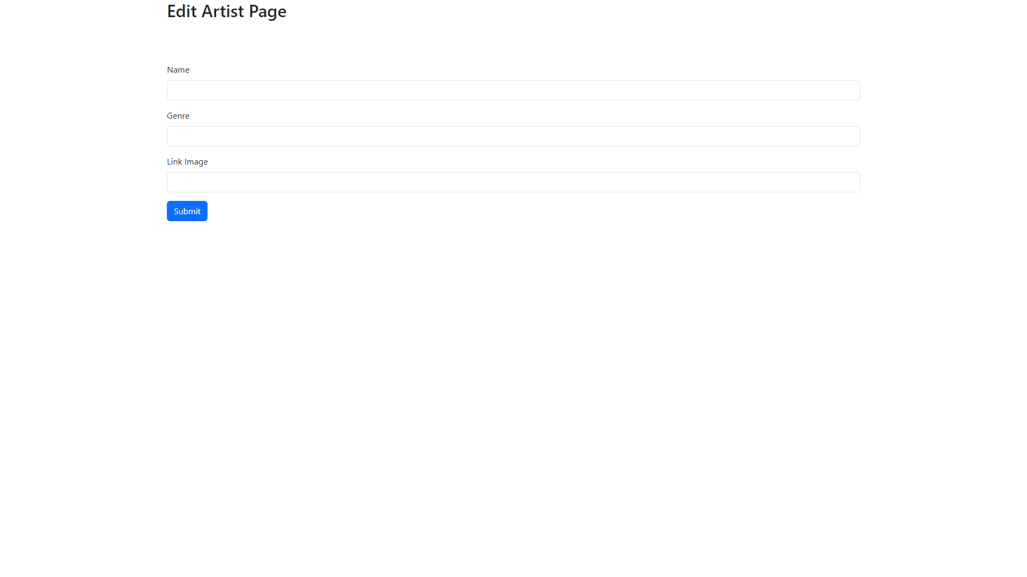
TAMPILAN APLIKASI
Halaman update artist

Slide 11
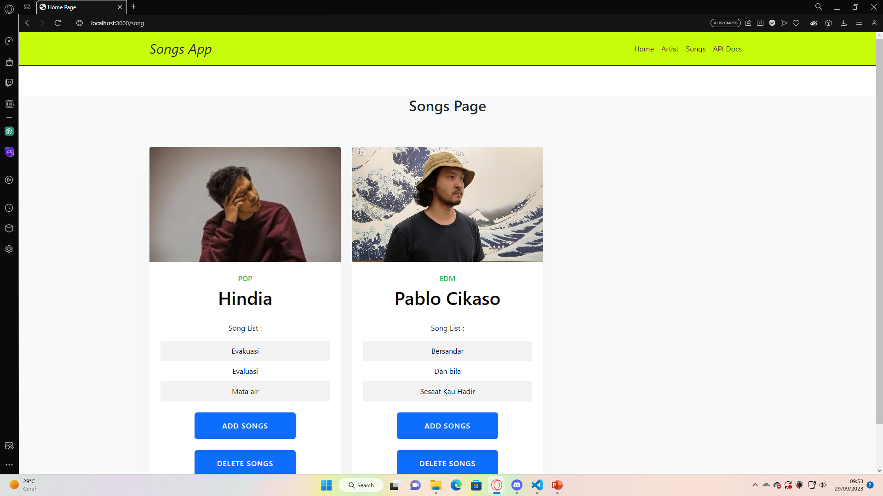
TAMPILAN APLIKASI
Halaman songs

Slide 12
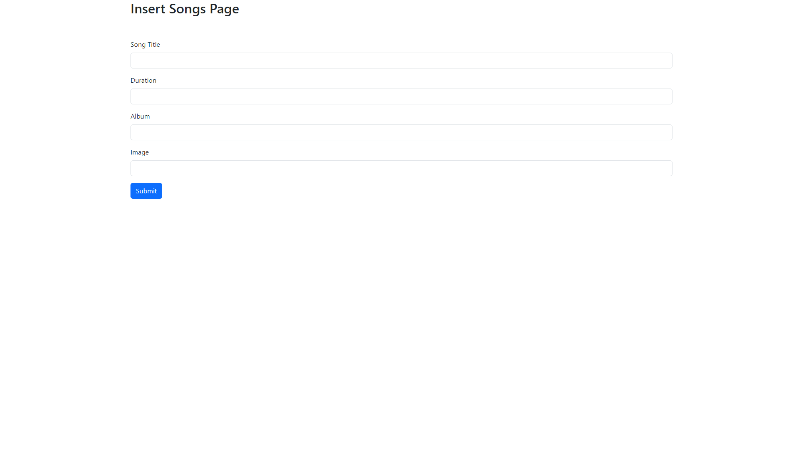
TAMPILAN APLIKASI
Halaman insert songs

Slide 13
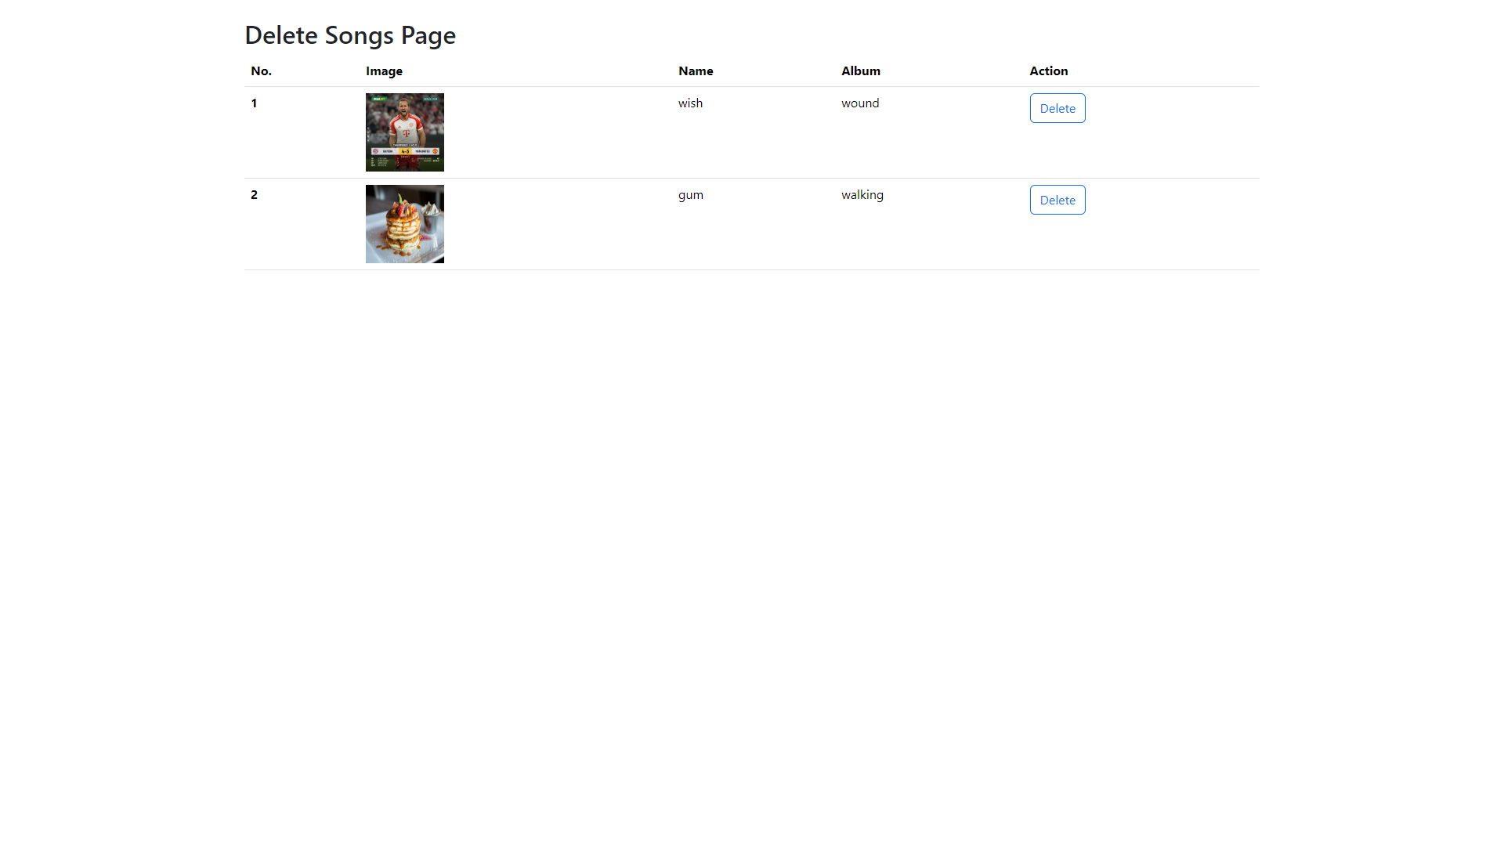
TAMPILAN APLIKASI
Halaman Delete songs

Slide 14
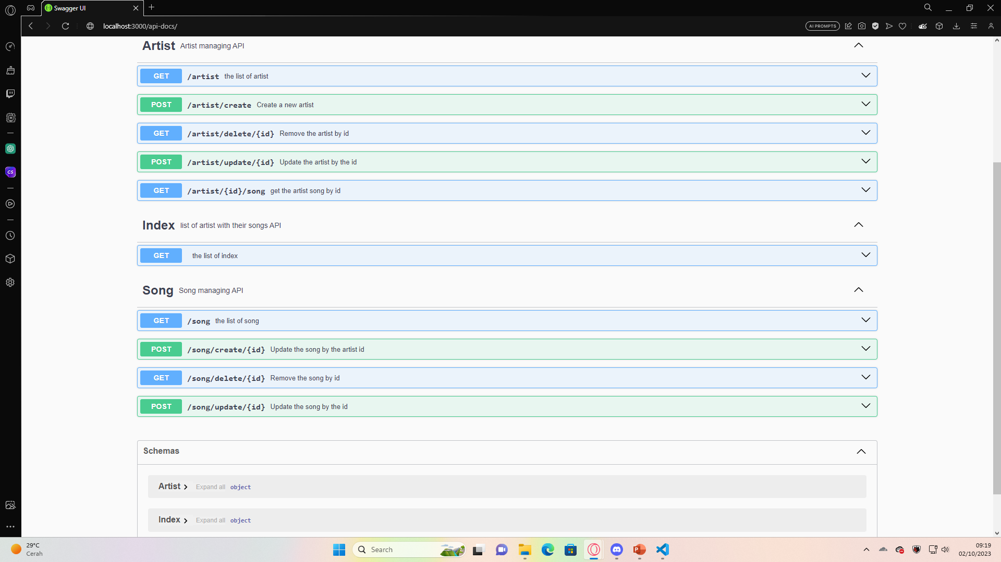
Dokumentasi api (swagger)

Slide 15
THANK YOU

